Slide 1
Dative Verbs
verbs that only take a dative object:
antworten = to answer
danken = to thank
gehören = to belong to
gratulieren = to congratulate
helfen = to help
Warum antwortest du ____ (me) nicht?
Ich danke _______(you formal).
Das Buch gehört __ (me).
Ich gratuliere _____ (you), Frau Ziegler.
Kannst du _____(me) bitte helfen?
mir
Ihnen
mir
Ihnen
mir

Slide 2
more dative verbs
gefallen: to please someone
Ich mag die Vorlesung. Aber: Die Vorlesung gefällt _____.
glauben: to believe. Ich glaube ______ (you, formal).
passen: to fit. Die Größe passt _______(him) nicht.
stehen: to look (good) on someone: Das Kleid steht _____ (her) nicht gut.
schmecken: to taste. Der Kuchen schmeckt _____ (us) nicht.
mir
Ihnen
ihm
ihr
uns

Slide 3
Dative verbs (review handout)
1. Er antwortet ___ (the) Lehrer nicht.
2. Ich danke ___ (you) für deine Hilfe.
3. Gehört dieser Wagen ___ (you)?
4. Ich gratuliere ____ (formal you) zum Geburtstag!
5. Größe 48 passt ______ (me) bestimmt.
6. Das Kleid steht ____ (you) gut.
7. Der Kuchen schmeckt ______ (me) gut.
8. Wie gefällt ____ (formal you) dieses Hemd?
How do you like this shirt?
9. Ich glaube es _________ (you).
I believe you this.

Slide 4
The dative case with adjectives
The dative case is often used with adjectives to express a personal opinion, taste, or conviction. Z. B.
1. Das ist mir sehr wichtig. (Auf English?)
2. Rockmusik ist meiner Oma zu laut.

Slide 5
dative case in idiomatic expressions
1. How are you?
Wie geht es dir / Ihnen?
2. I’m sorry.
(Es) tut mir leid.
3. I don’t care.
Das ist mir egal.
4. How do you like my coat?
Wie gefällt dir mein Mantel?
5. This jacket looks good on you.
Diese Jacke steht dir.

Slide 6
Use the dative verbs, dative case with adjectives, dative case in idiomatic expressions to have a conversation.
1. Greet each other
(Wie geht es dir?)
2. Complain about the weather
(Das Wetter ist mir zu ___)
3. Ask whether your partner likes your shirt/… use ‘gefallen’
4. Compliment that shirt, use ‘stehen’
…..

Slide 7
Dative Prepositions

Slide 8
Dative Prepositions
specific prepositions that are followed by an object in the dative case. They are:
aus – out of/from
bei – at (at the home of) / near / for
mit – with / by
nach – after / to
seit – since / for
von – of / from / about
zu – to / for / with

Slide 9
aus: from, out of
Ich komme aus den USA (die USA is always plural)
aus der Schweiz (Switzerland)
Sie kommt aus dem Zimmer.
Woher kommt Nicole Kidman?
Nicole Kidman kommt aus Australien.
Now ask your partner where (s)he is from?

Slide 10
aus: (made) of
Die Bluse ist aus Polyester / Baumwolle (cotton) / Seide (silk)
Der Tisch ist aus Metall / Plastik / Holz (wood).
S1: (Die Bluse)… steht dir gut! Ist sie/er aus Polyester? S2: …

Slide 11




bei: for + a place: someone works, lives, or stays at that place
bei ___ Post (f.)
bei der Bahn (f.)
bei der Bank (f.)
beim VW (m.)
Wo arbeiten deine Eltern?

Slide 12
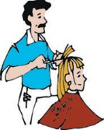
bei: at + a person means at his place
Die Halloween-Party fängt um 19 Uhr bei mir an.
Sabine wohnt bei ihrer Großmutter.
Ich war gestern beim Arzt (doctor).
Wo ist Claudia? _________ Friseur (m).
Beim

Slide 13
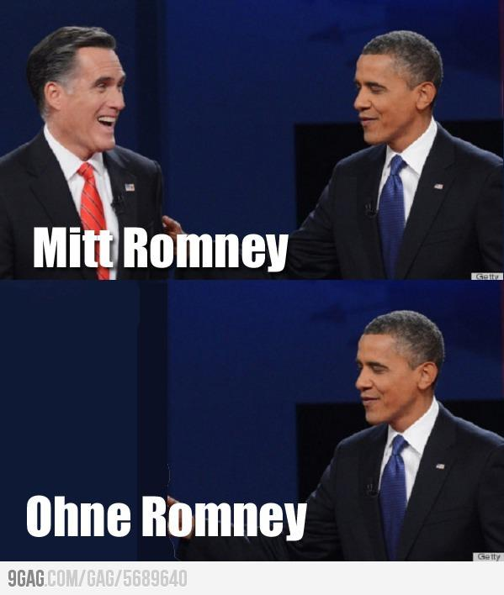
mit: with

Slide 14
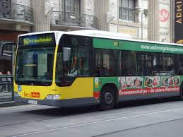
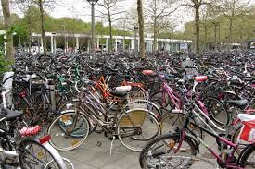
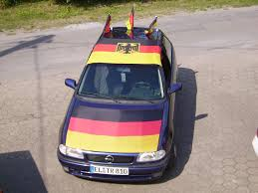
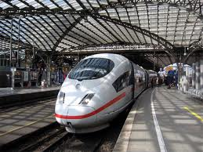
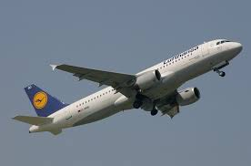
mit: by + transportation
Ich fahre mit _______zur Uni.
mit dem Bus (m.)
mit __ Fahrrad (n.)
mit dem Auto
mit ___ Flugzeug (n)
mit ___ Zug (m)
Wie gehst du nach Hause?

Slide 15
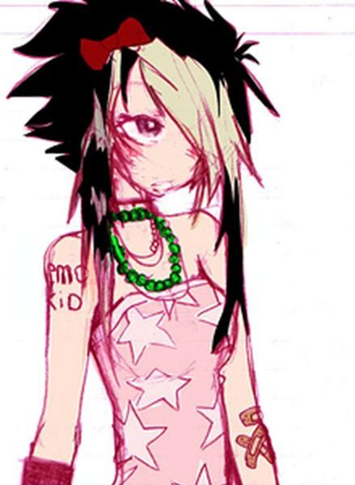
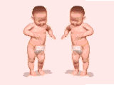

mit: with + a person
Mit wem möchtest du dieses Wochenende
tanzen gehen?
meine Brüder
ein Freund
meine Freundin

Slide 16

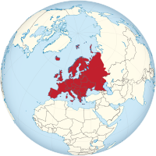
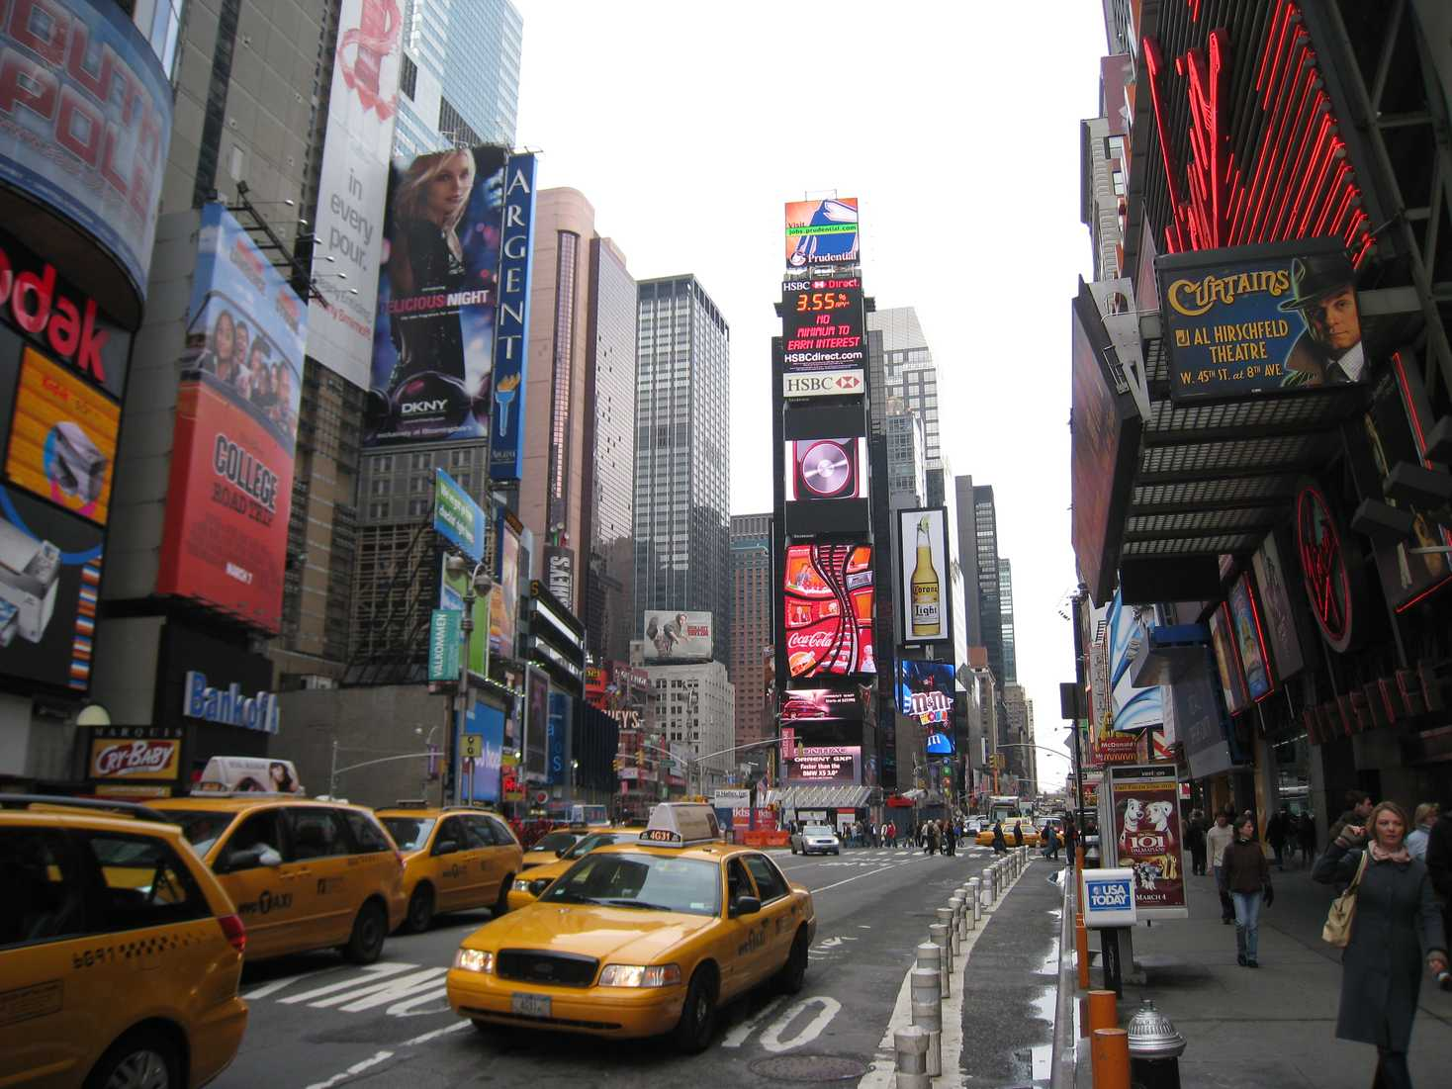
nach: to + a country or city
Sie fährt mit ihren Freundinnen nach Florida.
Wohin fährst du in den Urlaub?

Slide 17
nach: after
Nach dem Essen gehen wir spazieren.
Ask your partner: Was machst du nach dem Deutschunterricht?

Slide 18
seit: since, for
Er lernt seit ein___ Semester Deutsch.
seit ein____ Woche (f.)
seit ein____Monat (m.)
seit zwei Semester_ (pl.)
Meine Schwester lebt seit zehn Jahre__ in Berlin. (dative pl.)
em
er
em
n
n
Seit wann lernst du Deutsch?

Slide 19

von: from + a person
Jedes Wochenende bekomme ich einen Anruf von meiner Mutter.
Woher kommst du? ______ Zahnarzt.
Vom
Ask your partner: Von wem bekommst du dein Handy? / dein Laptop? / dein ______?

Slide 20

zu: to + a person
Wir kommen alle sehr gern zu meiner Schwester.

Slide 21
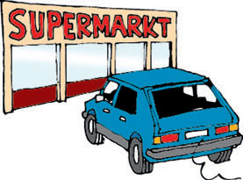
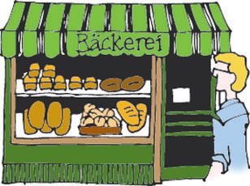
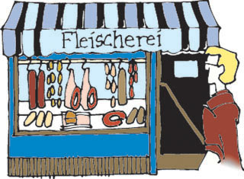
zu: to + a place
Wohin gehst du?
Zum Supermarkt
Zur Bäckerei
Zur Metzgerei

Slide 22
nach Hause vs. zu Hause fixed phrases
nach Hause (going home)
In den Ferien fahre ich immer ___Hause.
zu Hause (at home)
Ich habe eine Katze _____ Hause.
Wir essen lieber _____ Hause als im Restaurant.

Slide 23
Dative Prepositions - Contractions
You can create contractions with certain preposition and definite article combinations.
Wohin gehst du? | Ich gehe zum Arzt (m) | zum = zu dem
Wohin gehst du? | Ich gehe zur Metzgerei (f). | zur = zu der
Wo bist du? | Ich bin beim Arzt. | beim = bei dem
Woher kommst du? | Ich komme vom Arzt. | vom = von dem

Slide 24
Dative Prepositions da-compounds
Da-compounds refer to things or ideas, not people.
Ich gehe mit meinem Bruder ins Kino. Ich gehe mit ihm ins Kino.
They replace the object that normally follows the preposition.
Prepositions beginning with a vowel (aus) add an –r → daraus.
With preposition + object | With da-compound
Ich fahre mit dem Rad zur Uni. | Ich fahre damit zur Uni.

Slide 25
nach vs. zu: to
Nach |  | Zu
nach Berlin | To a city | zum Bahnhof | To a building
nach Bayern | To a state | zur Uni | To an institution
nach Kanada | To a country | zum Supermarkt | To a business
nach Europa | To a continent | zu Zieglers | To a residence

Slide 26
aus vs. von: from
aus |  | von
aus Stuttgart | From a city | vom Bahnhof | From a building
aus Hessen | From a state | von der Uni | From an institution
aus Deutschland | From a country | von meinen Eltern | From a residence/person
aus Europa | From a continent | von Stuttgart nach Berlin | From a point of departure

Slide 27
Dative Prepositions – aus / bei
Ich bin aus Berlin.
Ich habe die Flasche aus dem Kühlschrank (m) genommen.
Manfred arbeitet bei der Bank (f).
Wir waren gestern bei meiner Tante (f).
Potsdam ist bei Berlin.
I’m from Berlin.
I took the bottle out of the refrigerator.
Manfred works for the bank.
We were at my aunt’s yesterday.
Potsdam is near Berlin.

Slide 28
Dative Prepositions – mit / nach
Die Frau mit dem eleganten Kleid (n) ist da.
Wir sind mit dem Zug (m) nach Stuttgart gekommen.
Nach meiner Vorlesung (f) gehe ich in die Mensa.
Robert geht morgen nach Stuttgart.
The woman with the elegant dress is here.
We came to Stuttgart by train.
I’m going to the cafeteria after my lecture.
Robert is going to Stuttgart tomorrow

Slide 29
Dative Prepositions – seit / von
Seit dem letzten Spiel (n), hat VfB Stuttgart ganz toll gespielt.
Wir leben seit drei Jahren (pl)in Dresden.
Stefan, hier ist ein Brief von deiner kleinen Schwester (f).
Er hat uns viel von seiner Reise (f) nach Budapest erzählt.
VfB Stutgart has played great since the last game.
We’ve lived in Dresden for 3 years.
Stefan, here’s a letter from your little sister.
He told us a lot about his trip to Budapest.

Slide 30
Dative Prepositions – zu
Wir gehen morgen zu meinen Groβeltern (pl).
Zu ihrem einundzwangisten Geburtstag (m) hatte sie eine riesengroβe Party.
Er trinkt immer deutsches Bier zu der leckeren Wurst (f).
We’re going to my grandparents’ tomorrow.
She had a huge party for her 21st birthday.
He always drinks German beer with the tasty sausage.

